Slide 1
MATERI PERKULIAHAN PEMROGRAMAN I (Remedial)
INPUT & OUTPUT DATA
3
Ken Kinanti Purnamasari

Slide 2
SOAL 1
Menampilkan 100 bilangan fibonacci
0, 1, 1, 2, 3, 5, 8, ….
Menampilkan 100 bilangan ganjil
1, 3, 5, 7, 9, …
Menampilkan 100 bilangan prima
1, 2, 3, 5, 7, 11, 13, 17, 19, 23, 27, …

Slide 3
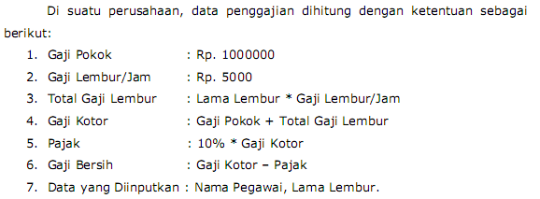
SOAL 2

Slide 4
SOAL 3
Sebuah toko menjual :
Pulpen : Rp 3000
Penggaris : Rp 5000
Penghapus : Rp 7000
Buat program untuk menghitung :
Total pembelian
Total pembelian setelah diskon

Slide 5
SOAL 3
Buat Program Konversi Waktu ke Menit!
INPUT
Jam : 3
Menit : 15
OUTPUT
Konversi : 3 * 60 + 15
Hasil Konversi : 195

Slide 6
Ada Pertanyaan???

